Slide 1
Дебатa
Најбољи начин за очување екосистема је подивљавање
Тема: Очување животне средине

Slide 2
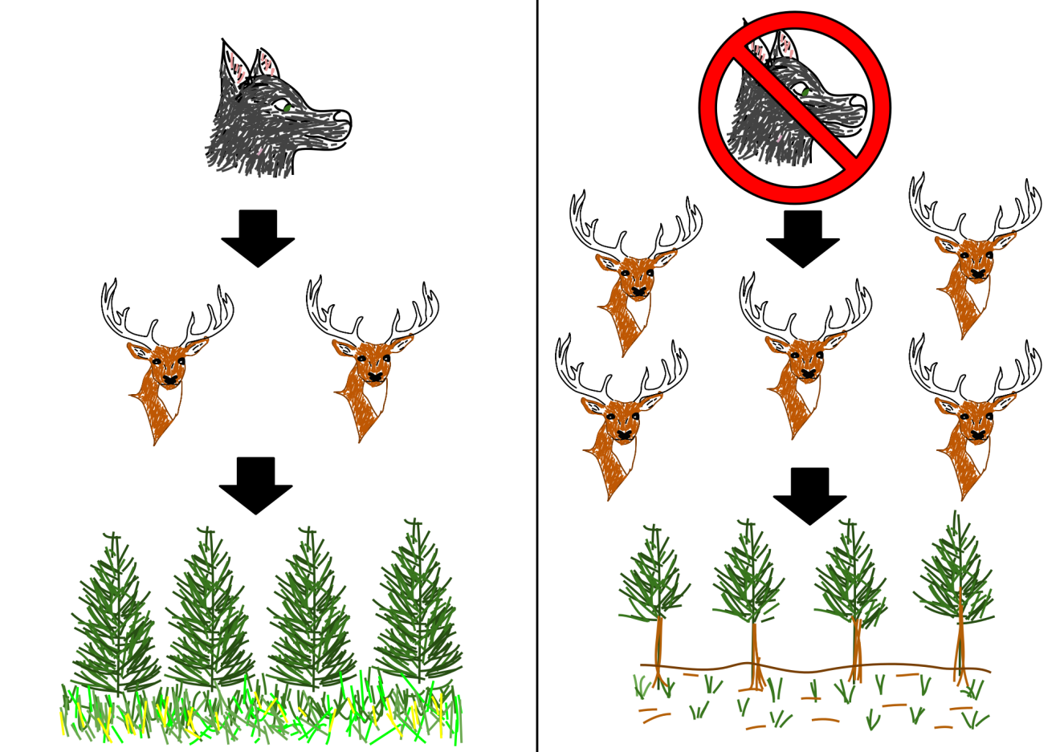
Основни појмови
Трофичка каскада – Предатори утичу на бројност и понашање плена. Бројност плена може се смањити ако има предатора у близини, или се плен може сакрити или се одселити даље. Када је утицај неког предатора на његов плен толики да се смањује ниво исхране на још једном нивоу ланца исхране (што утиче на густину популације пленовог плена, а то је у нашем случају биљна вегетација), та појава се онда назива трофичка каскада.
Мегафауна – Мегафауном се означавају велики копнени сисари, који су већи од човека и нису припитомљени. Овај термин посебно се односи на плеистоценску мегафауну, односно изумрле копнене животиње попут мамута, најчешће веће од својих модерних сродника. Када је реч о данас преживелим животињама, у мегафауну се убрајају слонови, жирафе, нилски коњи, носорози, говеда... Према начину исхране, врсте мегафауне могу се поделити у три категорије: мегабиљоједе (на пример, слонови), мегамесождере (на пример, лавови), мегаомниворе (на пример, медведи).
Извор: Wikimedia Commons

Slide 3
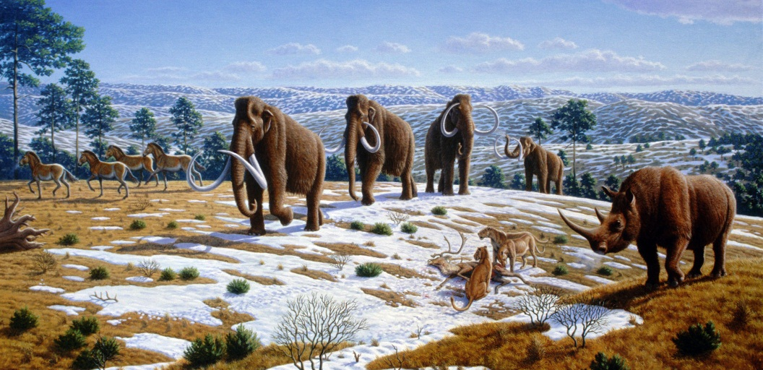
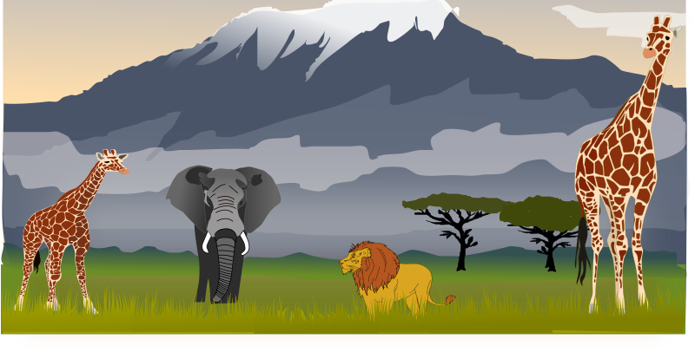
Плеистоцен – Плеистоценска епоха је део геолошке хронологије. Почела је пре 1,81 милиона, а завршила се пре 11.550 година. Масовно изумирање крупних сисара (мегафауне), које је укључивало мамуте, мастодонте, сабљозубе тигрове, глиптодонте и копнене лењивце започело је крајем плеистоцена те се наставило у холоцену.
Подивљавање – Оно представља нов приступ еколошкој рестаурацији, чији је циљ обнављање природних процеса у екосистемима, што најчешће подразумева поновно насељавање (реинтродуковање) крупних дивљих врста у угрожене екосистеме, а ако је реч о врстама које су изумрле у прошлости, на интродуковање њихових најближих филогенетских рођака. Многи еколози слажу се у томе да је већина светских екосистема последњи пут функционисала независно од утицаја модерног човека пре такозваног великог плеистоценског изумирња – дакле, до пре неких 50.000-7000 година. Због тога се сматра да плеистоценски екосистеми представљају полазиште за то како екосистеми функционишу без утицаја човека, што је уједно и главно мерило еколошког концепта подивљавања, чијом би применом екосистеми требало да се консолидују, ревитализују и поврате у своје аутентично стање.
Извор: Wikimedia Commons
Извор: Openclipart

Slide 4
Уводна питања
Шта би се догодило уколико би се пољопривредно земљиште које се годинама редовно обрађивало и одржавало напросто препустило само себи? Да ли би, из угла очувања биодиверзитета и екосистема, последице таквог поступања биле позитивне? Да ли би биле прихватљиве локалном становништву и доносиоцима одлука?
Када је неопходно да човек интервенише како би се спречило изумирање врста у дивљини? Шта би све могло да се предузме?
Да ли је повратак дивљини разборит и одржив циљ? Како то можемо да утврдимо и проверимо?
Како бисте се осећали уколико бисте знали да у области у којој живите живе и вукови?

Slide 5
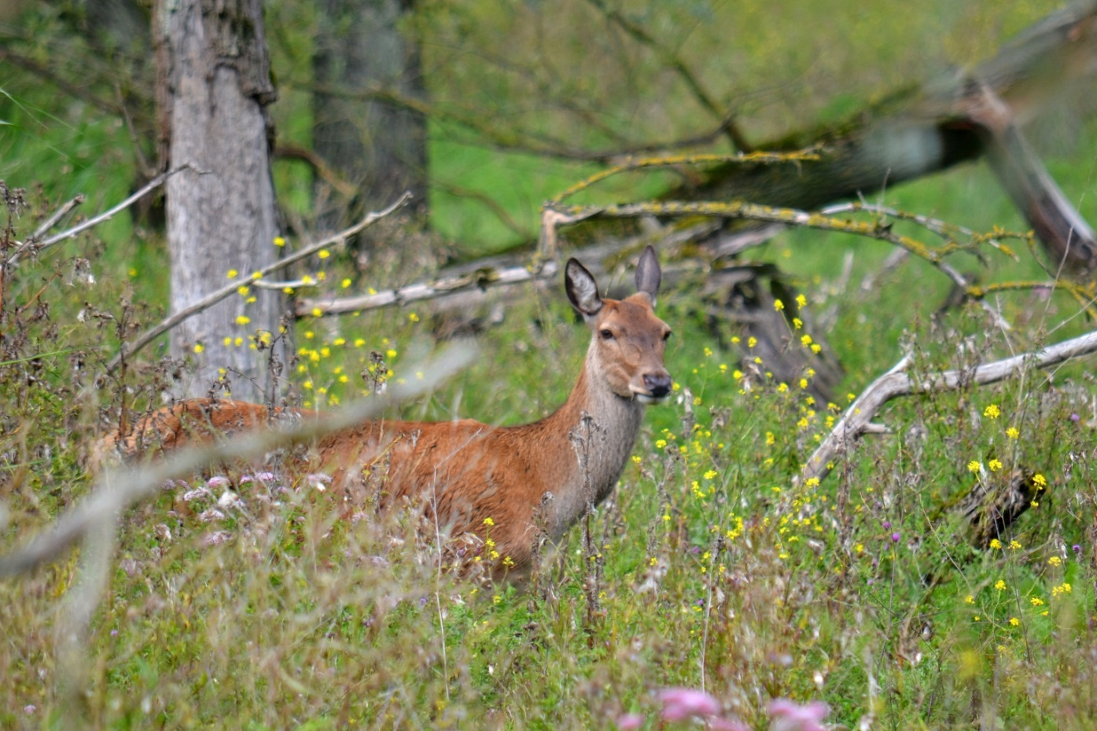
РЕЗОЛУЦИЈА: Најбољи начин за очување екосистема је подивљавање.
Извор: Flickr

Slide 6
ЗА
ПРОТИВ
1. Пошто су данашње врсте еволуирале у условима када је Земљом доминирала мегафауна коју је човек у великој мери истребио или је посредно довео до њиховог нестанка, неопходно је у угрожене екосистеме населити мегафауну и обновити везе и функције какве су у њима владале пре погубног утицаја човека.
2. Подивљавање је скупни назив за више еколошких приступа који нуде читав спектар решења за еколошке проблеме са којима се данас суочавамо.
3. Сваки пројекат подивљавања може позитивно утицати на локалне животне навике и добробит људи.
4. Не само што представља нови и перспективан еколошки концепт, подивљавање је, само по себи, и својеврстан наратив наде.
1. Пројекат подивљавања унапред је осуђен на неуспех. Од плеистоцена до данас екосистеми су се доста променили, а врсте су имале сасвим довољно времена да се адаптирају на услове у којима нема мегафауне, што унапред осујећује планове за обнављање екосистема из прошлости.
2. Недовољно одређена и недовољно прецизна дефиниција уноси забуну и контрадикторна гледишта око главних циљева и средства подивљавања.
3. Подивљавање може имати бројне нежељене последице по људе, а везу између људи и дивљине одувек је карактерисао читав низ парадокса.
4. Подивљавање је нова Пандорина кутија очувања животне средине и може наудити биодиверзитету.

Slide 7
1. Пошто су данашње врсте еволуирале у условима када је Земљом доминирала мегафауна коју је човек у великој мери истребио или је посредно довео до њиховог нестанка, неопходно је у угрожене екосистеме населити мегафауну и обновити везе и функције какве су у њима владале пре погубног утицаја човека. (ЗА)
Извор: Wikipedia

Slide 8
Многи еколози слажу се у томе да је већина светских екосистема функционисала независно од утицаја модерних људи пре такозваног „великог плеистоценског изумирања“ – које се одвијало пре неких 50.000-7000 година.
Узрок нестајања мегафауне био је човек, односно неконтролисано изловљавање од стране човека, као и климатске промене – или, што је највероватније, комбинација оба фактора.
Данашњи „распоред снага“ врста еволуирао је у периоду када су екосистеми били богати мегафауном и прилагођен је њима.
Због тога је неопходно (ре)интродуковати мегафауну у угрожене екосистеме и тако обновити природне односе и функције какве су постојале у њима пре погубног утицаја човека.

Slide 9
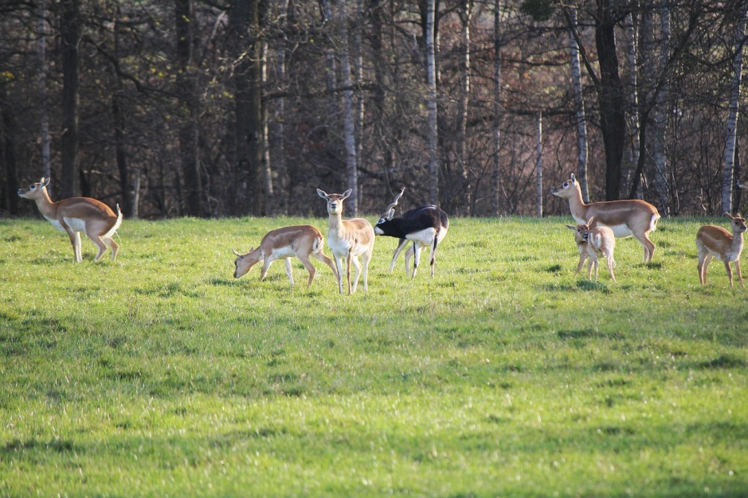
1. Пројекат подивљавања унапред је осуђен на неуспех. Од плеистоцена до данас екосистеми су се доста променили, а врсте су имале сасвим довољно времена да се адаптирају на услове у којима нема мегафауне, што унапред осујећује планове за обнављање екосистема из прошлости. (ПРОТИВ)
Извор: Needpix

Slide 10
Глобална клима се променила и многе врсте су опстале проналазећи саме своју еколошку равнотежу са осталим врстама, потенцијално осујећујући било какве планове за обнављање екосистема из прошлости.
Због тога, интродуковане врсте не могу реаговати адекватно на данашње окружење пошто нису прилагођене на њега.
Може се десити и да интродуковане врсте буду толико успешне да поремете постојеће ланце исхране и почну да истискују аутохтоне врсте преузимајући им ресурсе и територије, што би на крају водило смањењу биодиверзитета.
Новопридошлице могу такође да са собом донесу и егзотичне паразите и болести што би имало несагледиве негативне последице по постојеће врсте.

Slide 11
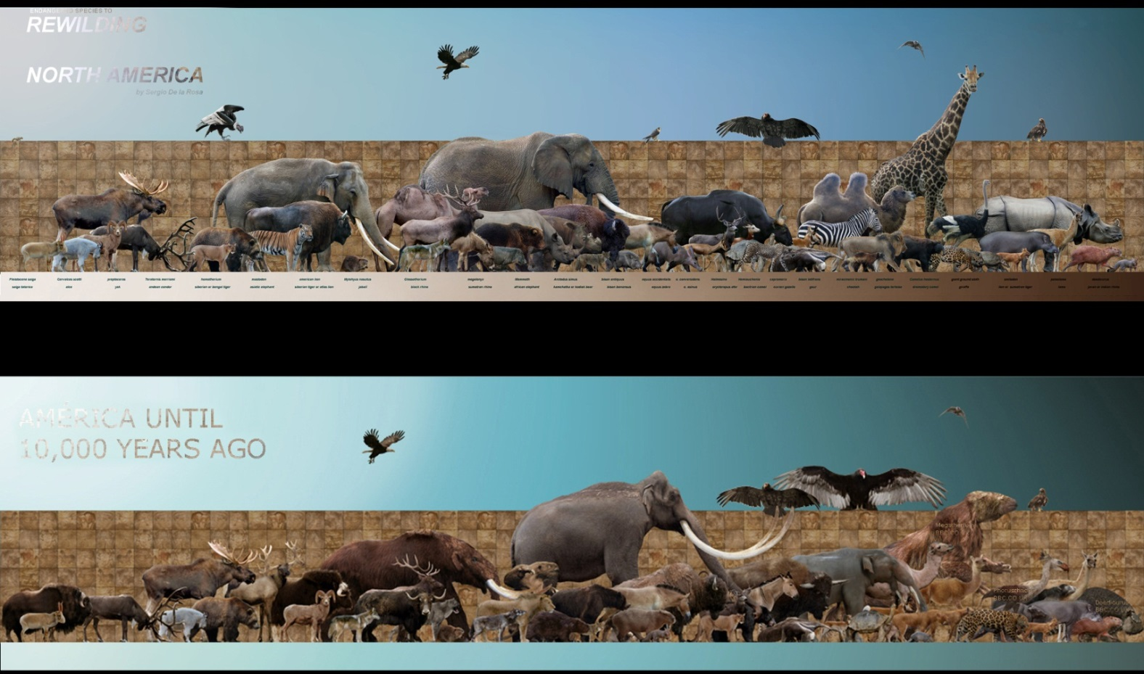
2. Подивљавање је скупни назив за више еколошких приступа који нуде читав спектар решења за еколошке проблеме са којима се данас суочавамо. (ЗА)
Извор: Wikipedia

Slide 12
Појам подивљавање први пут се спомиње током сарадње конзервационог биолога Мајкла Соулеа и еколошког активисте Дејвида Форемана крајем осамдесетих година прошлог века која је довела до покретања пројекта Wildlands у Северној Америци.
У овој верзији подивљавања, фокус је био на повезивању области и пуштању „кључних врста“ у дивљину – од којих су најважнији били вукови.
Реинтродуковање вукова у Јелоустоун утицало је на понашање и густину популације лосова (проредила се популација) и тако индиректно подстицали раст и развој лосовог омиљеног плена, младих изданака тополе, утичући тако драматично на структуру биљне заједнице на овом огромном пространству.
Европски приступ подивљавању углавном је фокусиран на поновно успостављање заједница крупних биљоједа (или њихових најближих таксономских рођака) – говеда, коња, дивљих свиња, даброва и бизона – који би се напасали и брстили биљну вегетацију и тако обновили екосистеме.

Slide 13
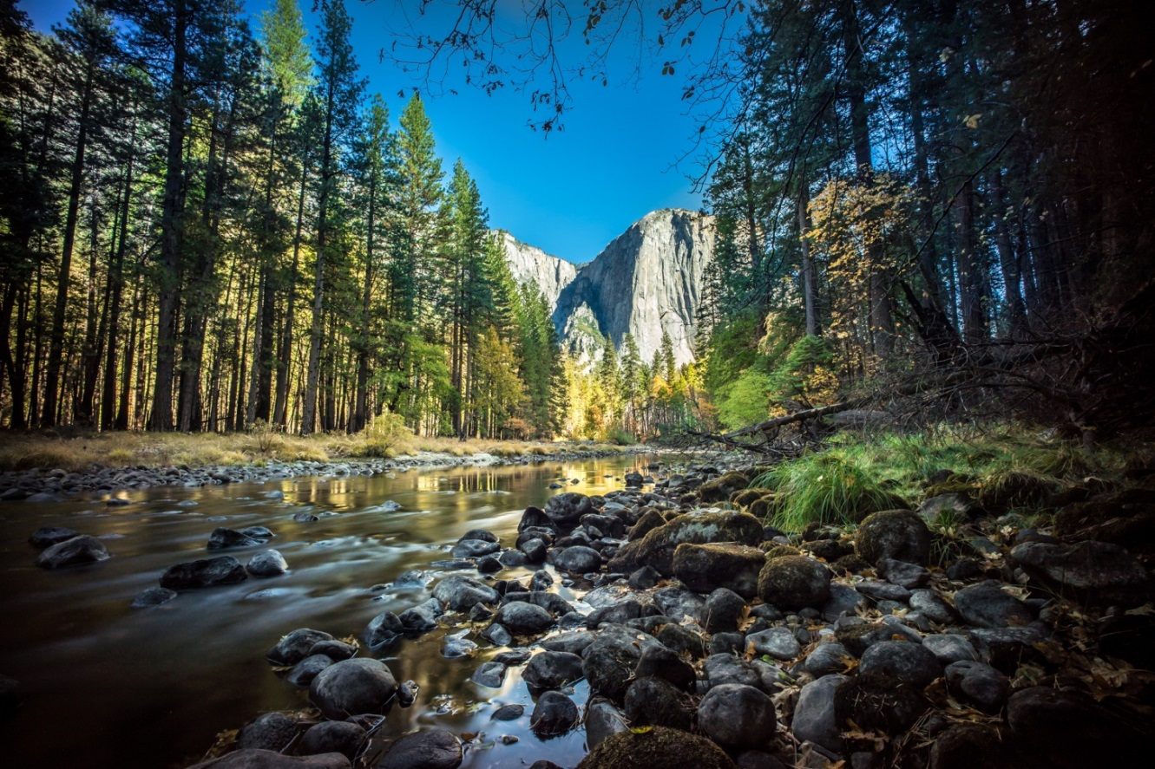
2. Недовољно одређена и недовољно прецизна дефиниција уноси забуну и контрадикторна гледишта око главних циљева и средства подивљавања. (ПРОТИВ)
Извор: Flickr

Slide 14
Не постоји консензус око тога шта подивљавање јесте, а шта није, што нас доводи у ризичну ситуацију јер не можемо јасно да разумемо шта су циљеви подивљавања, као ни да јасно сагледамо користи које оно доноси нити да предвидимо његове потенцијалне штетне последице.
Еколошки системи и односи у њима су динамични, а врсте у екосистемима су у непрестаном процесу еволуције, због чега се тешко са извесношћу могу предвидети последице интродуковања нових врста.
Постоје примери интродуковања или реинтродуковања који су пропали, као и примери када су интродуковање или реинтродуковање изазивали неочекиване негативне последице
Ми не знамо до ког тачно нивоа неки екосистем треба да буде рестауриран, а ово питање је од круцијалног значаја за одређивање циљева конкретних пројеката подивљавања.

Slide 15
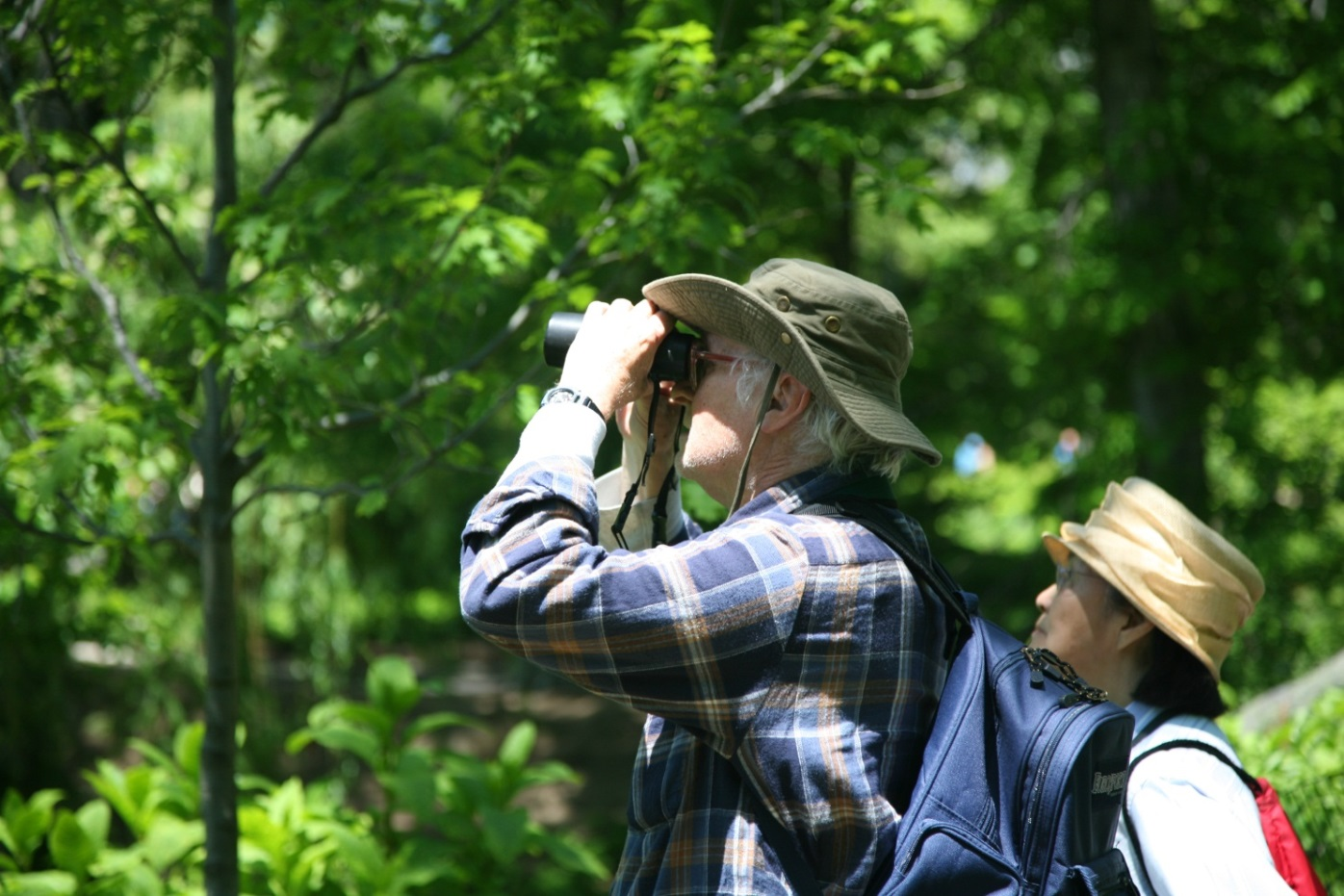
3. Сваки пројекат подивљавања може позитивно утицати на локалне животне навике и добробит људи. (ЗА)
Извор: Wikimedia Commons

Slide 16
Све је већи број научних студија које указују како изложеност зеленим и природним срединама и просторима може редуковати ниво стреса, поспешити позитивне емоције и когнитивне функције, подстаћи физичку активност и поспешити социјалну кохезију код људи.
Подивљавање може подстаћи и мотивисати активности које су нераздвојно повезане са природом као што је, рецимо, посматрање птица.
Економска корист огледа се у томе што се отвара прилика за економију засновану на природи и алтернативне изворе приходовања који почивају на нематеријалном доприносу природи.
Подивљавање подстиче размишљање о другачијим регулативним мерама и решењима заснованим на природи, а која се тичу климе, квалитета ваздуха, итд.

Slide 17
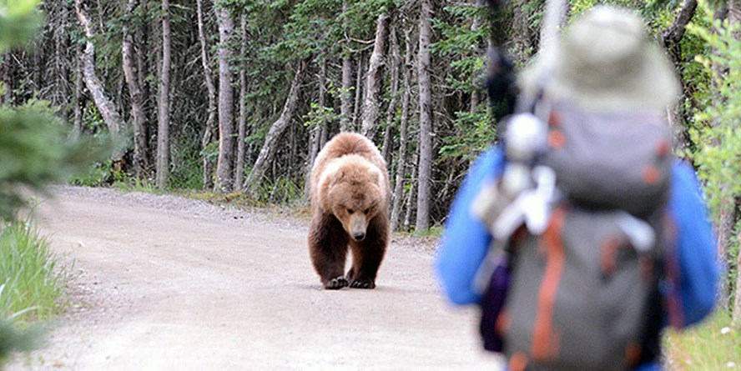
3. Подивљавање може имати бројне нежељене последице по људе, а везу између људи и дивљине одувек је карактерисао читав низ парадокса. (ПРОТИВ)
Извор: National Park Service

Slide 18
Конфликти између људи у дивљих животиња – рецимо, због тога што су биљоједи уништили усеве или због тога што су велики предатори усмртили стоку – постају све чешћи и све озбиљнији у оним областима у којима су животиње реинтродуковане.
Подивљавање може да изазове контроверзе и отпор код људи уколико доводи до упадљивих промена у пределима прожетим богатом традицијом и културним и природним наслеђем.
Врло је тешко убедити људе да нема ничег проблематичног у томе да у њиховој близини живе слонови или лавови, који могу нанети штету њиховим усевима, кућним љубимцима, па чак и самим људима.
С обзиром да би плеистоценско подивљавање било прескупо, многи предлажу да је боље уложити новац у очување мегафауне у њеном данашњем станишту.

Slide 19
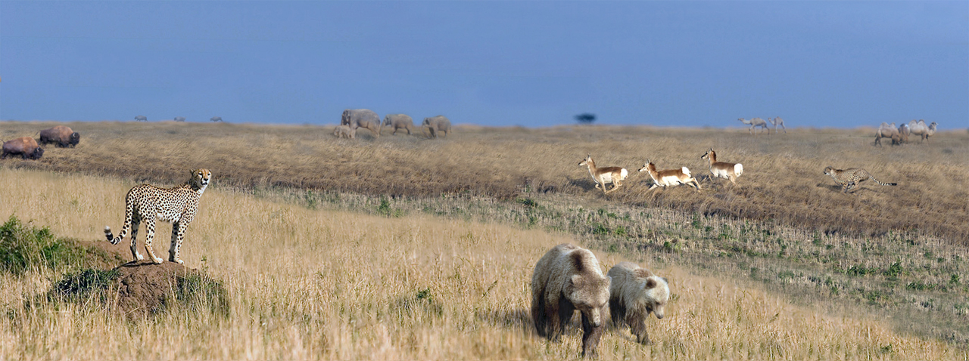
4. Не само што представља нови и перспективан еколошки концепт, подивљавање је, само по себи, и својеврстан наратив наде. (ЗА)
Извор: Wikipedia

Slide 20
Према Living Planet Index, између 1970. и 2012, глобално посматрано, популације риба, рептила сисара и птица смањиле су се за 58 %.
Осим што представља нови и перспективан еколошки концепт, подивљавање, само по себи, јесте и својеврстан наратив наде, и од њега се очекује да заустави или барем успори дефаунизацију и да спречи даље нарушавање биодиверзитета.
Генерална скупштина Уједињених нација недавно је наредну деценију 2021-2030. декларисала као „деценију рестаурације екосистема“, а управо подивљавање може у овом тренутку да пружи нове приступе за рестаурирање екосистема.

Slide 21
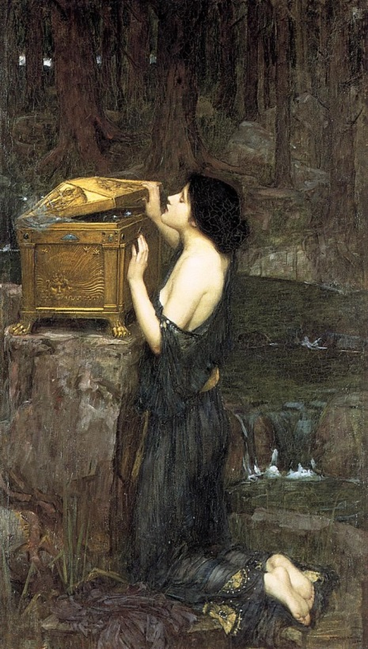
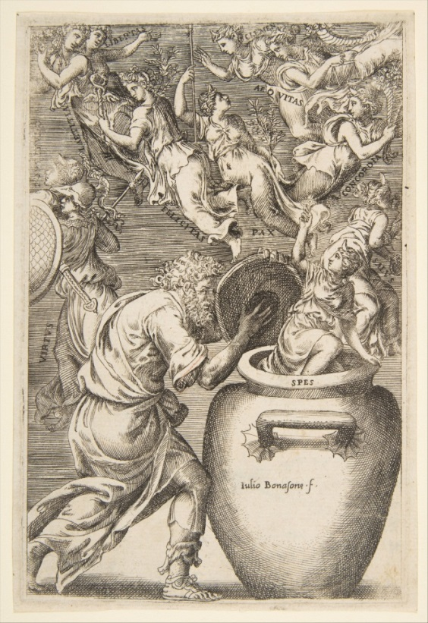
4. Подивљавање је нова Пандорина кутија очувања животне средине и може наудити биодиверзитету. (ПРОТИВ)
Извор: Wikimedia Commons

Slide 22
Многе врсте заузеле су нове и непредвидиве еколошке улоге и нише након што су биле насељене у нове области, што је неретко угрозило егзистенцију локалних аутохтоних врста.
Око половина интродукованих врста кичмењака постали су штеточине!
Један давнашњи еколошки процес не може се пресликати на данашње стање.
Због тога имамо веома мало разлога да поверујемо да има смисла насељавати многе крупне животиње и очекивати да ће то покренути процесе налик онима из доба позног плеистоцена.

Slide 23
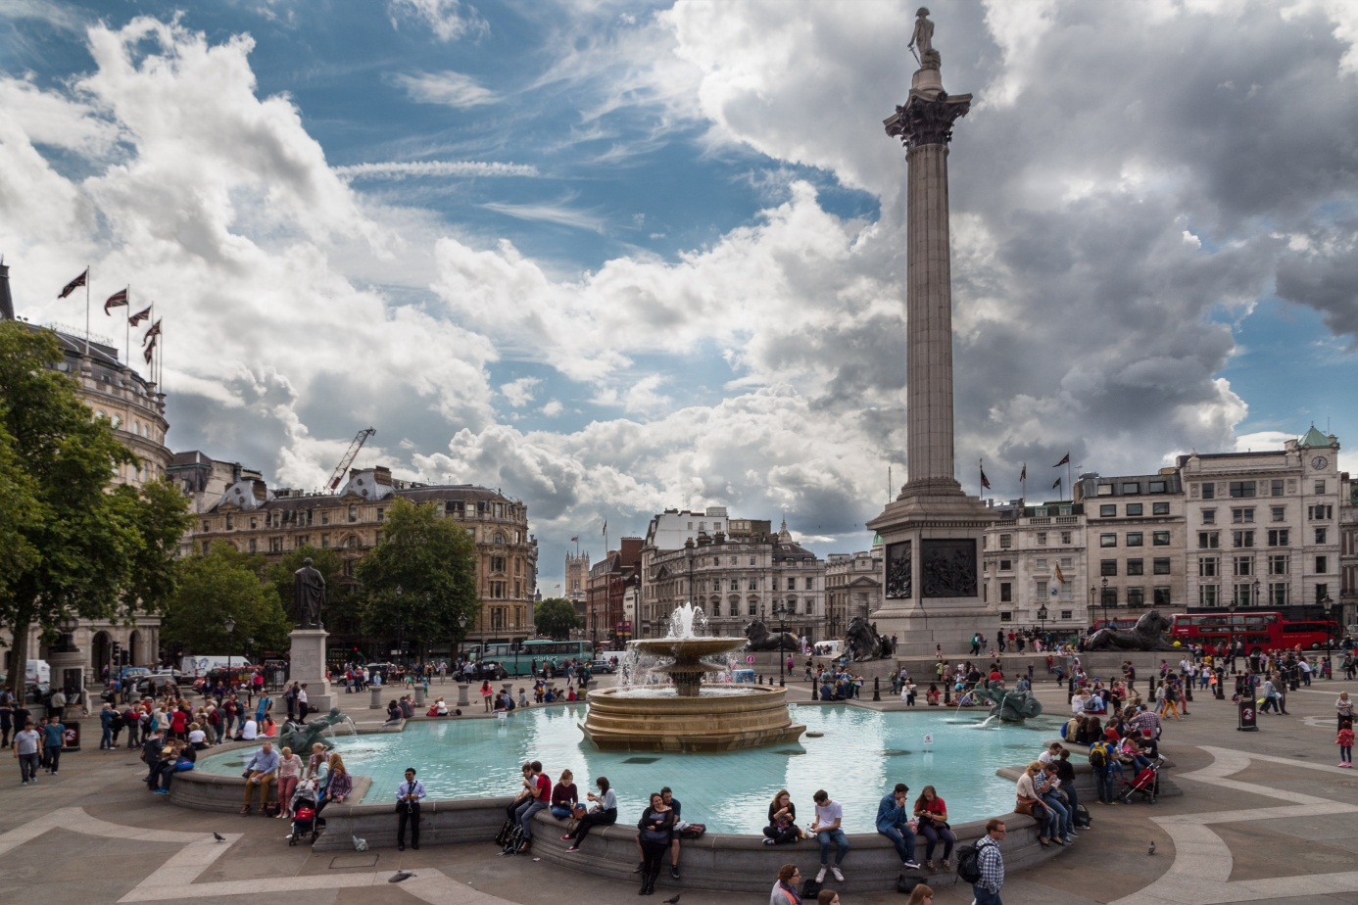
ПРИЧА (1): Трг Трафалгар
Испод трга Трафалгар у Лондону пронађене су кости нилског коња, затим предака слонова, огромних јелена, џиновских говеда и лавова.
Ови лавови били су већи од оних који сада живе у Африци и преживели су у Британији све до пре 11.000 година.
На истом месту некад су живеле и пегаве хијене, које још увек живе у Африци.
Извор: Flickr

Slide 24
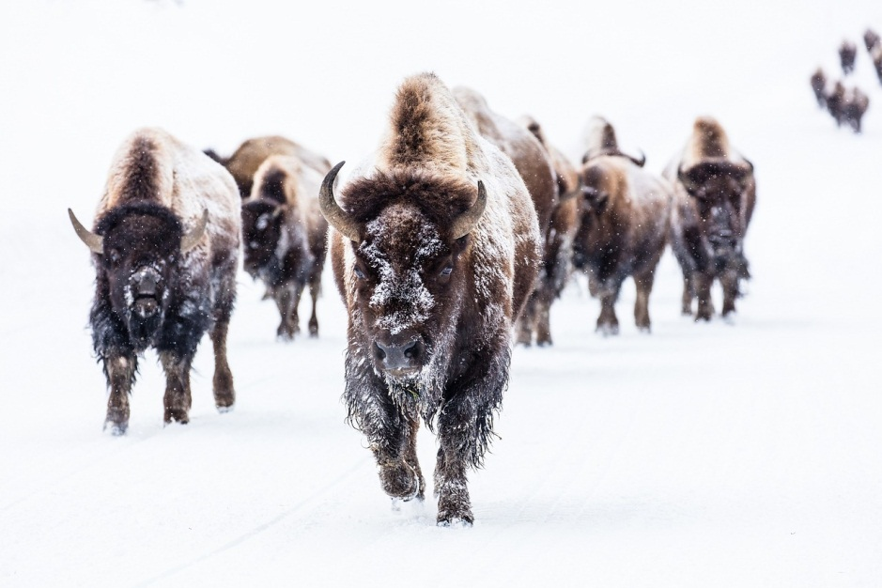
ПРИЧА (2): Плеистоценски парк у Сибиру
Плеистоценски парк у Сибиру је водећа иницијатива да се преслика стање из плеистоцена и обнови екосистем мамута
Чини га затворена површина од 16.000 хектара на којој су интродуковане кључне врсте биљоједа: бизон, мошусно говече, лос, коњ и јелен.
Постоји и крајњи циљ, а то је аклиматизација сибирских тигрова, ако у неком тренутку у парку буде довољно биљоједа.
Извор: Needpix

Slide 25
Иван Умељић / ODYSSEY Дебата: Најбољи начин за очување екосистема је подивљавање https://www.youtube.com/watch?v=34vdvXvIBUg (SRPSKI) George Monbiot: For more wonder, rewild the world https://www.ted.com/talks/george_monbiot_for_more_wonder_rewild_the_world?language=en George Monbiot: An animated guide to rewilding made simple https://www.youtube.com/watch?v=X-qquAUA1TI George Monbiot: From the top of the food chain down: Rewilding our world https://www.youtube.com/watch?v=t3I9gDocYdk (SRPSKI) Why humans run the world | Yuval Noah Harari https://www.youtube.com/watch?v=nzj7Wg4DAbs
Видео материјали:

